Slide 1

Hello world kernel module
Giảng Viên: Lưu An Phú

Slide 2
Agenda
Introduction
Setup environment for development
Create Hello world kernel module
Home work

Slide 3
Introduction
Can extend kernel code when needed
Interact with kernel to become only one kernel process
Code instruction has same priority with kernel

Slide 4
Install kernel header in Ubuntu
It include all source header need to develop kernel module
It is generate when they build kernel image
Each kernel instance has only one kernel header
Apt-get install linux-headers-$(uname -r)

Slide 5
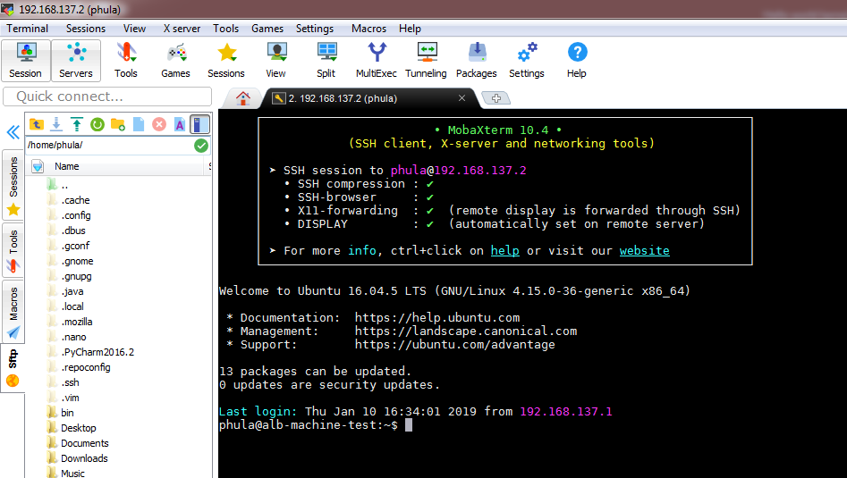
Final result

Slide 6

Create Hello world kernel module

Slide 7
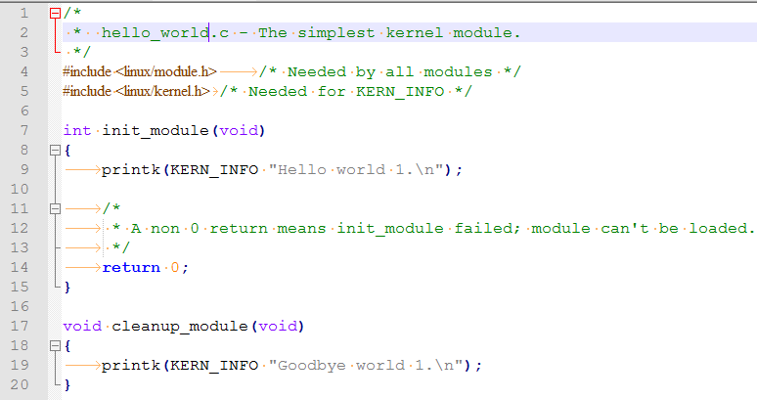
Source code

Slide 8
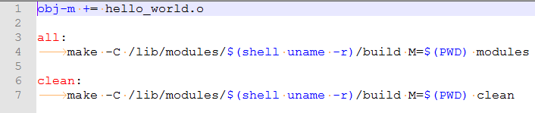
Compile kernel module
Create makefile to compile
make

Slide 9
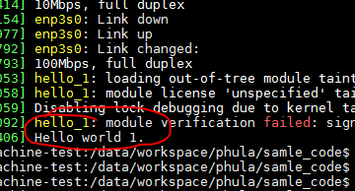
Check log in kernel
Sử dụng command dmesg để get log từ kernel.

Slide 10
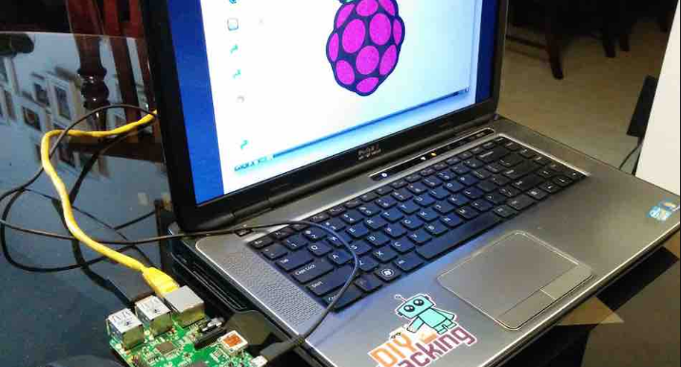
Kernel module for beagle bone

Slide 11
Hardware
Board
Beaglebone black.
8g sd card.
Connector
Cp2102.

Slide 12
Firmware
Download firmware from main page
https://beagleboard.org/latest-imagesInstall firmware
Format sdcard, write firmware to sdcard.
sudo dd if=NameOfImageToWrite.img of=/dev/rdiskNUMBER bs=1m
Plug in sdcard, power cable, mouse, keyboard and monitor for Pi

Slide 13
Connect PC with board
Install MobaXterm for PC
https://mobaxterm.mobatek.net/
Setup MobaXterm to connect with beagle bone.

Slide 14
Cross compile kernel module
Trong các dự án embedded Linux mọi người rất ít khi build source code trên board. Thay vào đó họ thường build source code trên PC, copy file execute sang board và chạy. Kỹ thuật đó gọi là cross compile.
https://blukat29.github.io/2017/12/cross-compile-arm-kernel-module/

Slide 15
Cross compile kernel module
Source code linux kernel cho board.

Slide 16
Điều khiển đèn led
Io_remap() function
Linux không cho phép truy cập trực tiếp vào địa chỉ vật lý. Thay vào đó chúng ta phải xin cấp phát địa chỉ virtual mapping vào vùng vật lý đó.

Slide 17
Điều khiển đèn led
GPIO API
Trong bộ code BSP luôn có sẵn driver của module GPIO. Chúng sẽ thao tác trực tiếp lên thanh ghi. Sau đó chúng public các API liên quan đến GPIO cho người lập trình viên sử dụng.
Gpio_to_irq
gpio_direction_output
gpio_export

Slide 18
Platform driver và device driver
Platform driver
Là những driver điều khiển các module trong SoC thông qua việc thao tác trực tiếp với thanh ghi. Những driver này được gọi là platform driver.
Trong bài đèn led, chúng ta cắm đèn vào port GPIO của board, sử dụng GPIO API để điều khiển đèn led. Vậy driver đèn led của chúng ta được gọi là device driver.

Slide 19
Container_of macro
Dùng để đính kèm dữ liệu vào 1 struct có sẵn trong kernel

Slide 20
Home work
Kết nối đèn led với chân GPIO của board. Đọc RM để biết cách cài đặt chân GPIO của board. Viết 1 kernel module để mỗi khi load lên sẽ bật đèn led, unload sẽ tắt đèn led.
Tham khảo các hàm sau:
devm_ioremap_resource
__raw_writel
https://youtu.be/3MY8kLEZr98

Slide 21
Thank you

